Slide 1
Como pasar valores entre activities (Ventanas o Forms)
Lic. Santiago Rodríguez Paniagua (2016).

Slide 2
Enviar valores usando“Extras” Paso #1: Enviar los valores al otro Activity

Slide 3
Como modificar la instrucción StartActivity
Pasamos de:
startActivity(new Intent(getApplicationContext(), Ventana1.class));
A esto otro:
Intent myIntent = new Intent(getApplicationContext(), Ventana1.class);
startActivity(myIntent);

Slide 4
Como usar el “putExtra”
Al llamar a otro formulario le agregamos una nueva instrucción: putExtra
Intent myIntent = new Intent(getApplicationContext(), Ventana1.class);
elIntent.putExtra("elValor", "Hola Muchachos");
startActivity(myIntent);
Como podemos ver putExtra tiene 2 parámetros, el primero es el nombre del valor que queremos enviar y el segundo es el contenido de ese valor.

Slide 5
Enviar valores usando “Extras” Paso #2: Leer los valores enviados en los extras desde el primer Activity

Slide 6
Leemos los “Extras” enviados
Agregamos el siguiente código al final de evento: onCreate.
String elString = “ ";
Bundle extras = getIntent().getExtras();
if (extras != null) {
elString = extras.getString("elValor");
}

Slide 7

Leemos los “Extras” enviados (#2)
Agregamos el siguiente código al final de evento: onCreate.

Slide 8
Enviar valores usando “SharedPreferences”

Slide 9
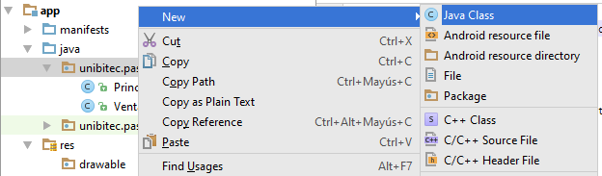
Creamos una clase nueva

Slide 10
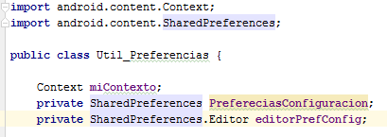
Creamos en la Clase las variables para manejar las preferencias compartidas

Slide 11
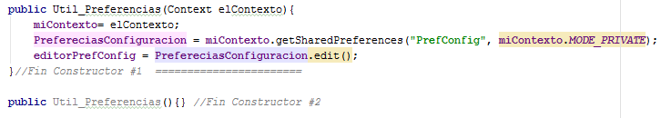
Creamos los constructores de la clase

Slide 12

Creamos un método que guarde preferencias compartidas

Slide 13
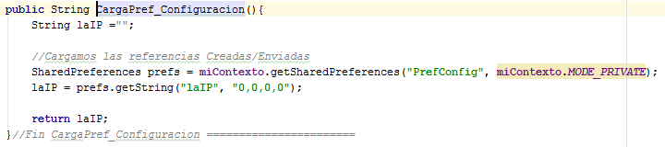
Creamos una función para cargar y leer las preferencias compartidas

Slide 14
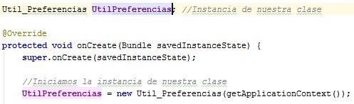
Creamos e inicializamos las instancias de nuestra clase

Slide 15
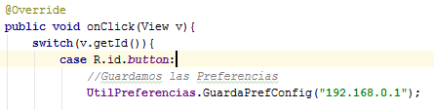
Llamamos las funciones

Slide 16
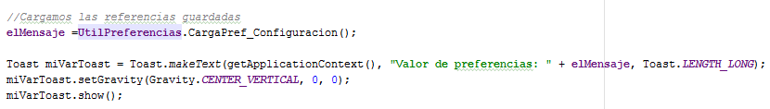
Llamamos las funciones

